Slide 1
Perancangan Desain dan Implementasi Proxy－based Mobile Data Collection
Oleh : Aris Prawisudatama－23215131
Disampaikan pada Seminar Thesis I
Bandung, 5 April 2016

Slide 2
Latar Belakang
Penggunaan Computer Assisted Personal Interviewing (CAPI) atau Mobile Device pada pengumpulan data lapangan
CAPI mengintegrasikan :
Pengumpulan data,
Pengkodean dan validasi
Berpotensi bias dalam hal :
Akurasi,
Completeness,
Item Ommission
Bias dapat dikurangi dengan menerapkan validasi
Salah satunya dengan penggunaan Web service

Slide 3
Latar Belakang (2)
Keterbatasan pada pengumpulan data berbasis CAPI :
Petugas berpindah-pindah
Infrastruktur telekomunikasi terbatas
Daya tahan baterai terbatas
Masalah yang timbul pada penerapan Web service :
Sulit untuk selalu terkoneksi pada Web service
Device mudah berubah dari connected node menjadi disconnected node

Slide 4
Latar Belakang (3)
Brian DeRenzi dkk menggunakan CAM Framework
Berbasis mobile phone
Mendukung disconnected environment
Cara kerja :
Pengumpulan data dilakukan pada disconnected environment
Data akan otomatis terupload ke server ketika device berada pada connected environment
Kelemahan :
Berbasis fix-length text-based input, tidak cocok digunakan pada pengumpulan data berbasis data-intensive
Tidak terdapat conflict resolution

Slide 5
Latar Belakang (4)
Takdir dkk mengusulkan sistem terdistribusi berbasis SOA
Cocok digunakan pada sistem berbasis data-intensive
Menggunakan local web server sebagai proxy
Workflow (Web service) dan data direplikasi ke local web server
Terdapat mekanisme sinkronisasi, replikasi, dan routing
Kelemahan :
Didesain untuk pengolahan, bukan untuk pengumpulan data
Tidak didesain untuk digunakan pada mobile device

Slide 6
Rumusan Masalah
Merancang desain dan implementasi pengumpulan data berbasis CAPI, yang dapat digunakan secara adaptif :
connected environment,
disconnected environment
Terdapat :
Conflict resolution
Sinkronisasi

Slide 7
Tujuan dan Luaran
Tujuan umum : Merancang desain dan implementasi pengumpulan data berbasis CAPI, yang dapat digunakan pada connected dan disconnected environment
Tujuan Khusus :
Mengevaluasi pendekatan umum yang digunakan pada pengumpulan data berbasis CAPI
Merancang desain pengumpulan data berbasis CAPI yang mendukung kondisi connection-full maupun connection-less,
Menganalisis kompatibilitas mobile device yang memenuhi spesifikasi rancangan sistem,
Melakukan ujicoba atas desain dan implementasi sistem
Luaran : sebuah desain

Slide 8
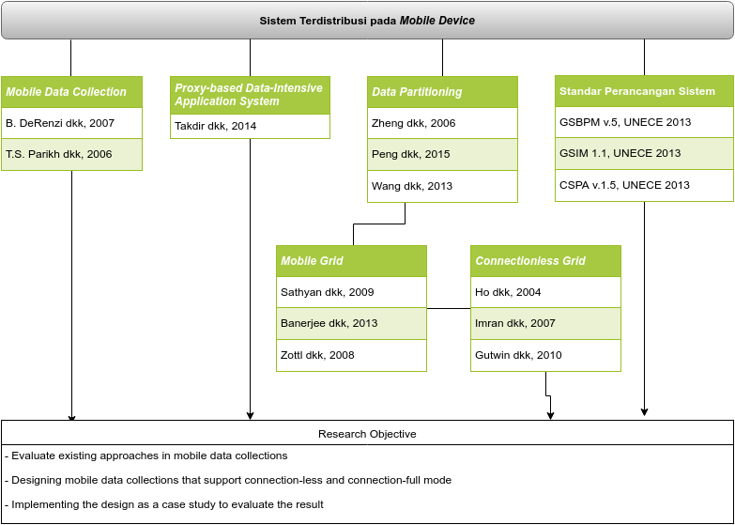
Literature Map

Slide 9
Metodologi
Menggunakan Design Research Science Methodology (DSRM) :
Identifikasi Masalah dan Motivasi
Penentuan Tujuan Penelitian
Perancangan dan Pengembangan Solusi
Pembuatan Simulasi/Demonstrasi
Pengujian
Kesimpulan

Slide 10
Terima Kasih

